Slide 1
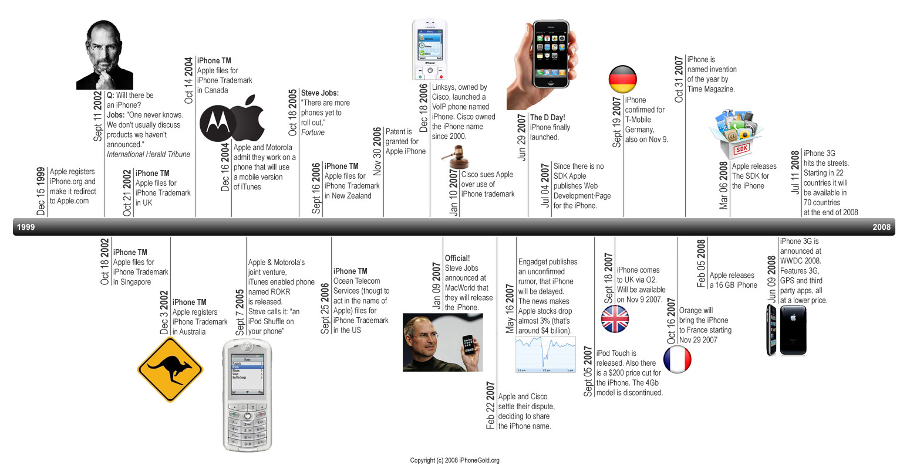
LINEAS DEL TIEMPO: Ejemplos
Convocatoria
Diagnóstico
Implementación
Desarrollo
Seguimiento CV
Sept. a Dic.
2008
Enero
2009
Febrero
2009
Marzo a Junio 2009
Julio 2009
Julio 2009 Mayo 2010
Diseño
Montaje
Publicación
Evaluación
Imagen extraída de: http://nazifsalleh.files.wordpress.com/2008/08/iphone-timeline.jpg

